Slide 1
SISTEM KOMUNIKASI CDMA
Mardianto,S.Kom.,M.CS

Slide 2
Apa Itu CDMA
CDMA merupakan singkatan dari Code Division Multiple Access yaitu teknik akses jamak (multiple access) yang memisahkan percakapan dalam domain kod
CDMA merupakan teknologi digital tanpa kabel yang pertama kali dibuat oleh perusahaan Amerika

Slide 3
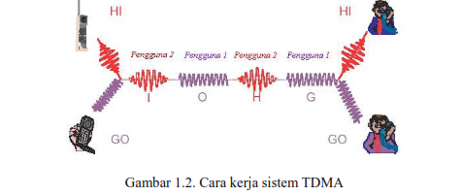

Slide 4
